Slide 1
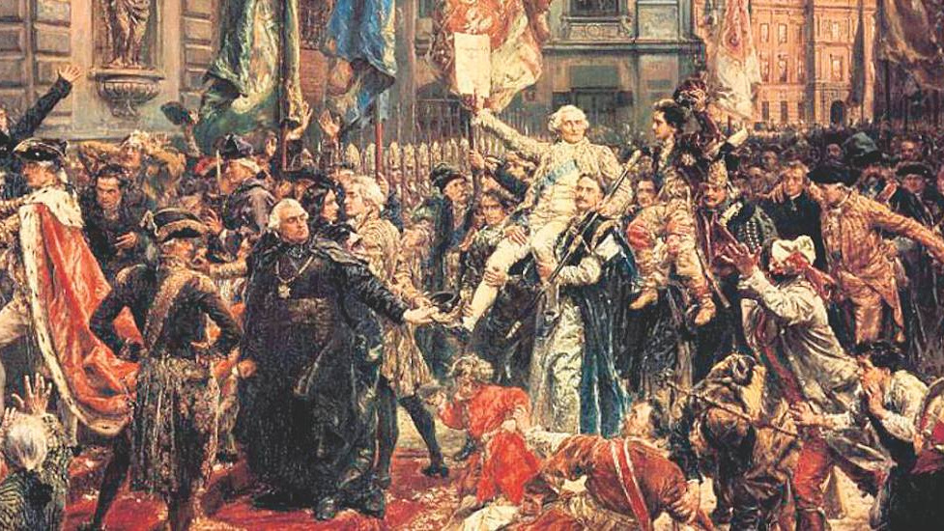
Konstytucja 3 Maja

Slide 2
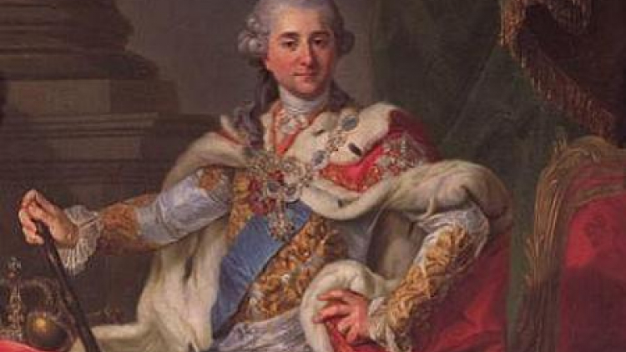
Konstytucja III Maja 1791 roku została uchwalona przez Sejm Wielki, zwany również Czteroletnim była to najważniejsza reforma tego
Sejmu. Autorami konstytucji był król Stanisław August Poniatowski, Ignacy Potocki oraz Hugo Kołłątaj.

Slide 3
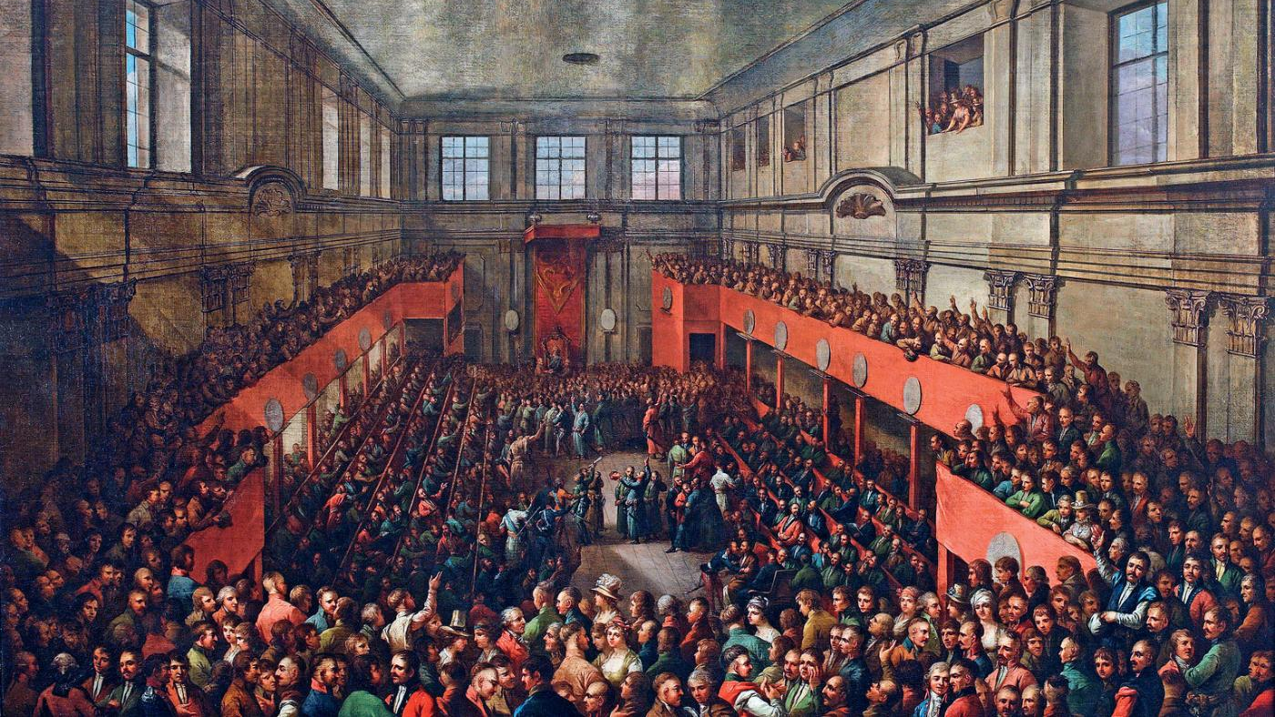
Konstytucja była Ustawą Rządową, która regulowała prawa i obowiązki ogółu mieszkańców oraz zasady organizacji władzy państwowej. Była ona pierwszą w Europie i drugą na świecie. Władza została podzielona na ustawodawczą, wyknowaczą i sądowniczą, a także zniesiono między innymi liberum veto, konfederacje i wolną elekcję.

Slide 4
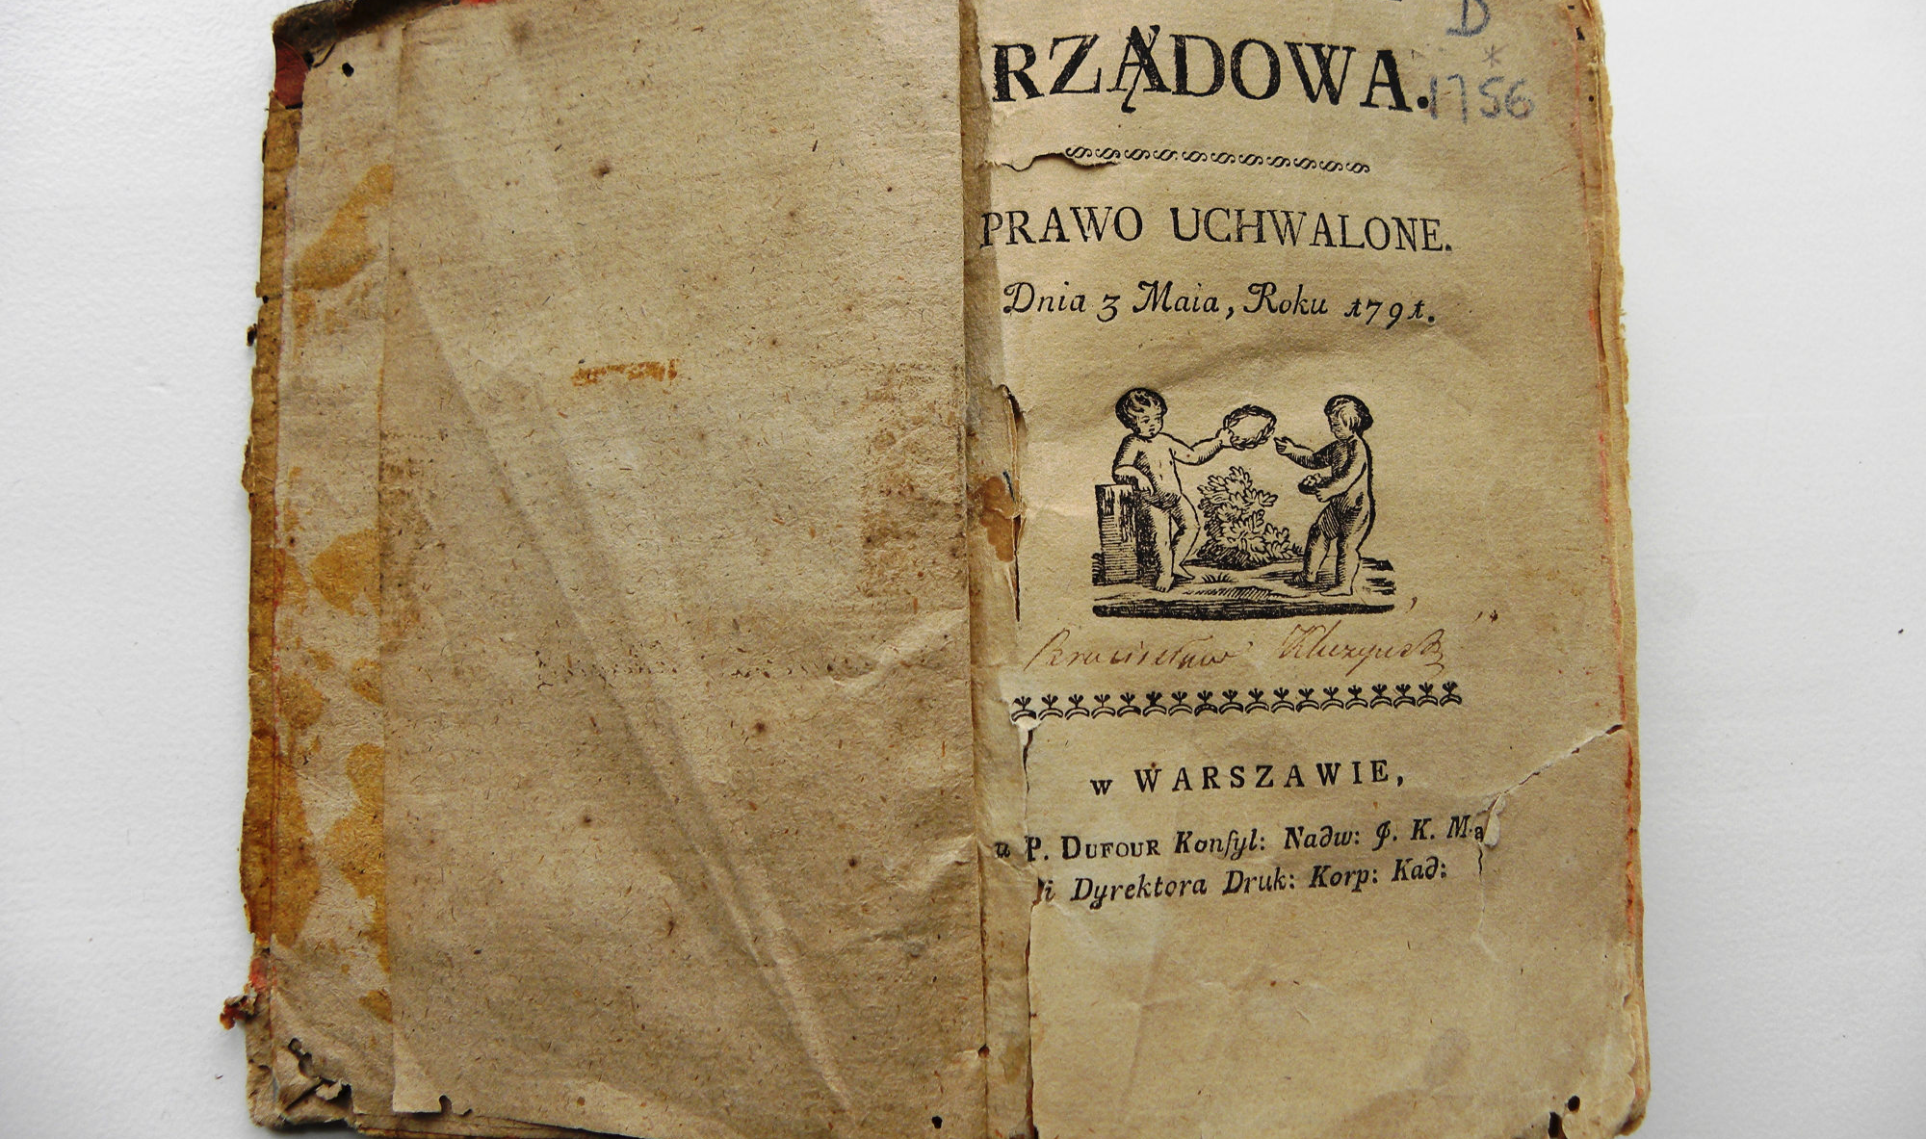
Władzę Ustawodawczą sprawował dwuizbowy sejm złożony z izby senatorskiej i izby poselskiej. Do izby poselskiej miało wchodzić 204 posłów, oraz 24 plenipotentów. Do senatu wchodziło 102 członków oraz biskupi diecezjalni i ministrowie. Sejmy zwyczajne miały być zwoływane co dwa lata. Uchwały miały zapadać większością głosów. Posłów wybierano na dwa lata. Sejm kontrolował rząd i wszystkie organy w państwie.

Slide 5
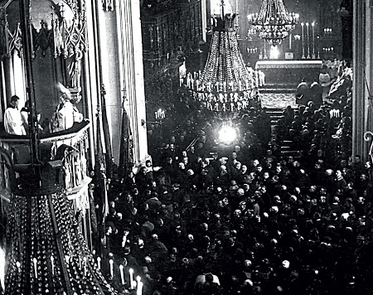
Władzę wykonawczą sprawował król wraz ze Strażą Praw. Straż praw to rada ministrów powołana przez króla lecz pod kontrolą sejmu, i była odpowiedzialna przed sejmem. Akt prawny podjęty przez Straż Praw miał posiadać kontrasygnatę(podpis) ministra. W skład Straży Praw wchodził: Król - pełniący funkcję przewodniczącego, Prymas, i pięciu ministrów.

Slide 6
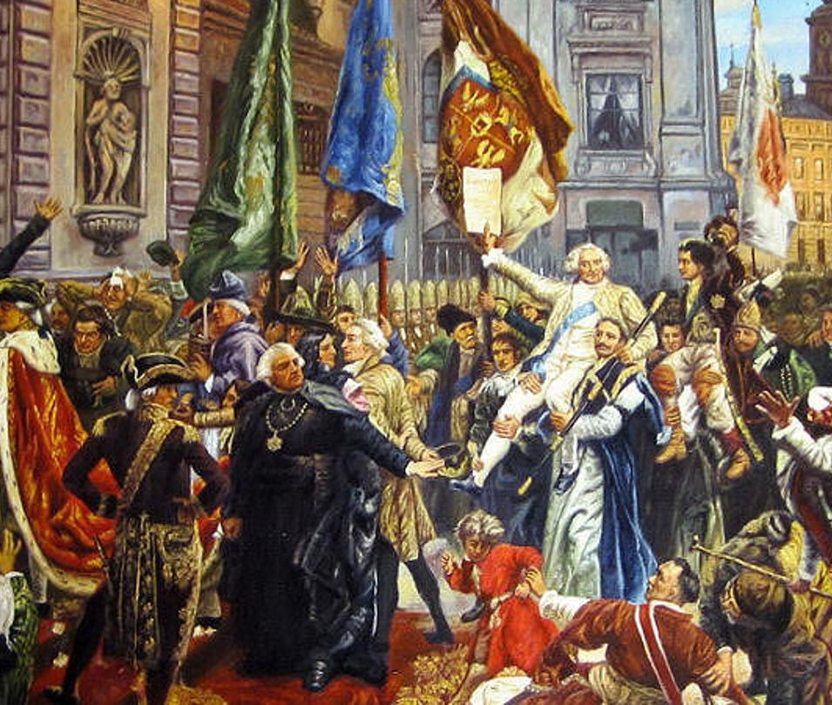
Najwyższym organem sądowym był Trybunał Koronny i Litewski. Utworzono sądy magistrackie dla miast oraz sądy apelacyjne wydziałowe.

Slide 7
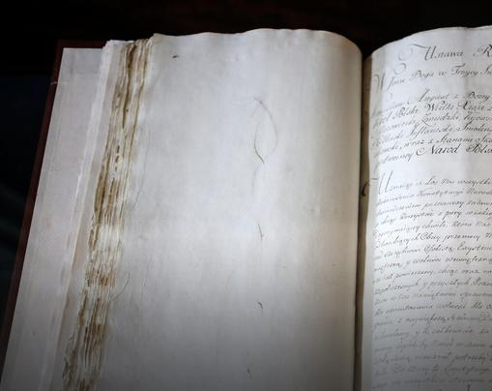
Religia katolicka została uznana za religię panująca w Rzeczypospolitej, jednocześnie zachowując tolerancje religijną oraz wolność wyznania. Wprowadzono pojęcie narodu, obywatel miał być obrońcą swobód narodowych oraz praw. Mieszczanie otrzymali gwarancje nietykalności osobistej, prawo do nabywania i dziedziczenia ziemi, dostęp do urzędów i stopni oficerskich. Wprowadzono zakaz posiadania prywatnych wojsk. Chłop posiadał tylko zapewnienie o ochronie prawnej, utrzymano jednak pełną zwierzchność szlachty nad nim.

Slide 8
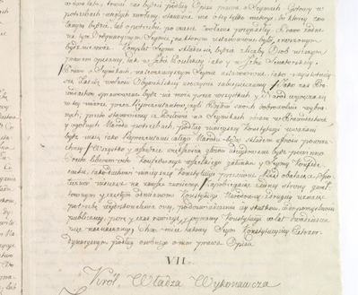

Konstytucja przetrwała niecałe 14 miesięcy. Przestała być obowiązującym aktem prawnym. Sejm Grodzieński uznał Sejm Czteroletni za niebyły i uchylił wszystkie ustanowione na nim akty prawne.

Slide 9
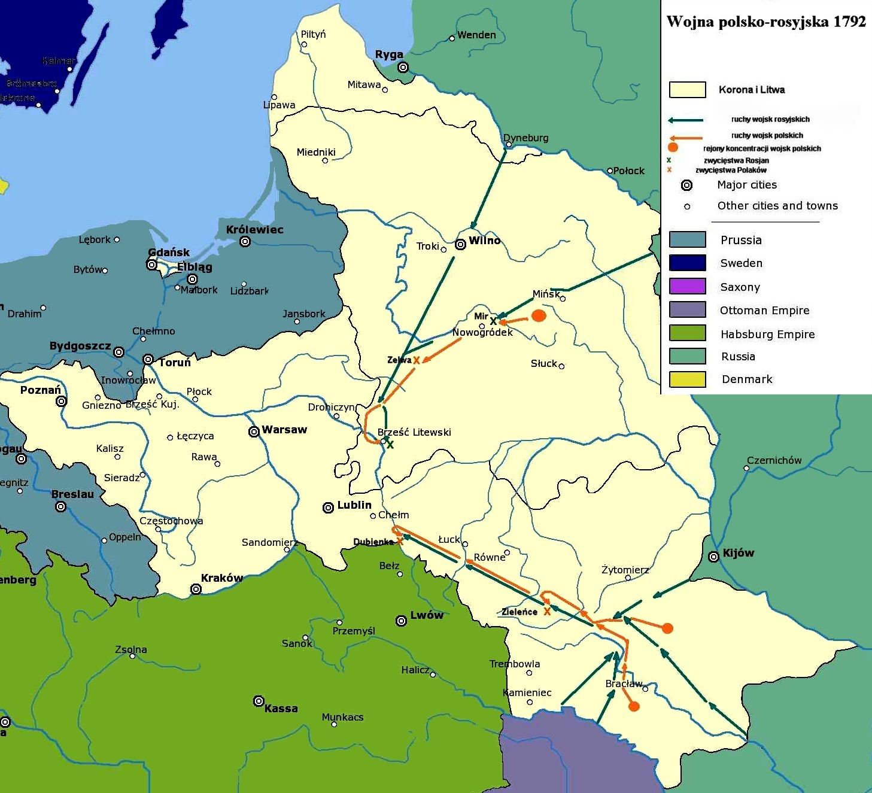
Wojna w obronie konstytucji
W maju 1792 roku rozpoczęła się wojna z Rosją w obronie konstytucji. Po trzech miesiącach zakończyła się klęską Rzeczypospolitej

Slide 10

Obchody Święta Konstytucji 3 Maja
Obchody Konstytucji 3 Maja były zakazane pod zaborami, w czasie okupacji hitlerowskiej i sowieckiej, podczas drugiej wojny światowej oraz w czasach komunizmu.

Slide 11
Obchody Święta Konstytucji 3 Maja
Święto Konstytucji 3 Maja było obchodzone w II Rzeczypospolitej i od 1990 roku w III Rzeczypospolitej.

Slide 12
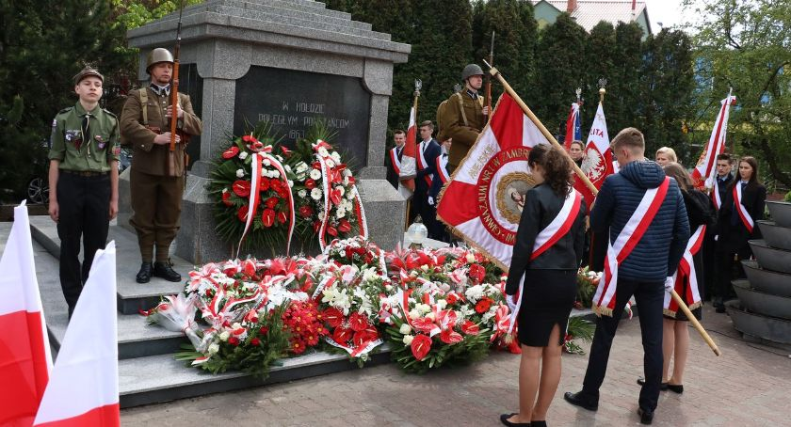
Obchodzimy Święto Konstytucji III Maja, gdyż dzięki niej weszła w życie ustawa regulująca ustrój prawny w naszym kraju.

Slide 13

W 2021 roku będziemy obchodzić 230 rocznicę uchwalenia Konstytucji 3 Maja. Z tej okazji są organizowane parady, marsze I pochody w różnych miastach w Polsce. Odbywają się także uroczystości o charakterze wojskowym.

Slide 14
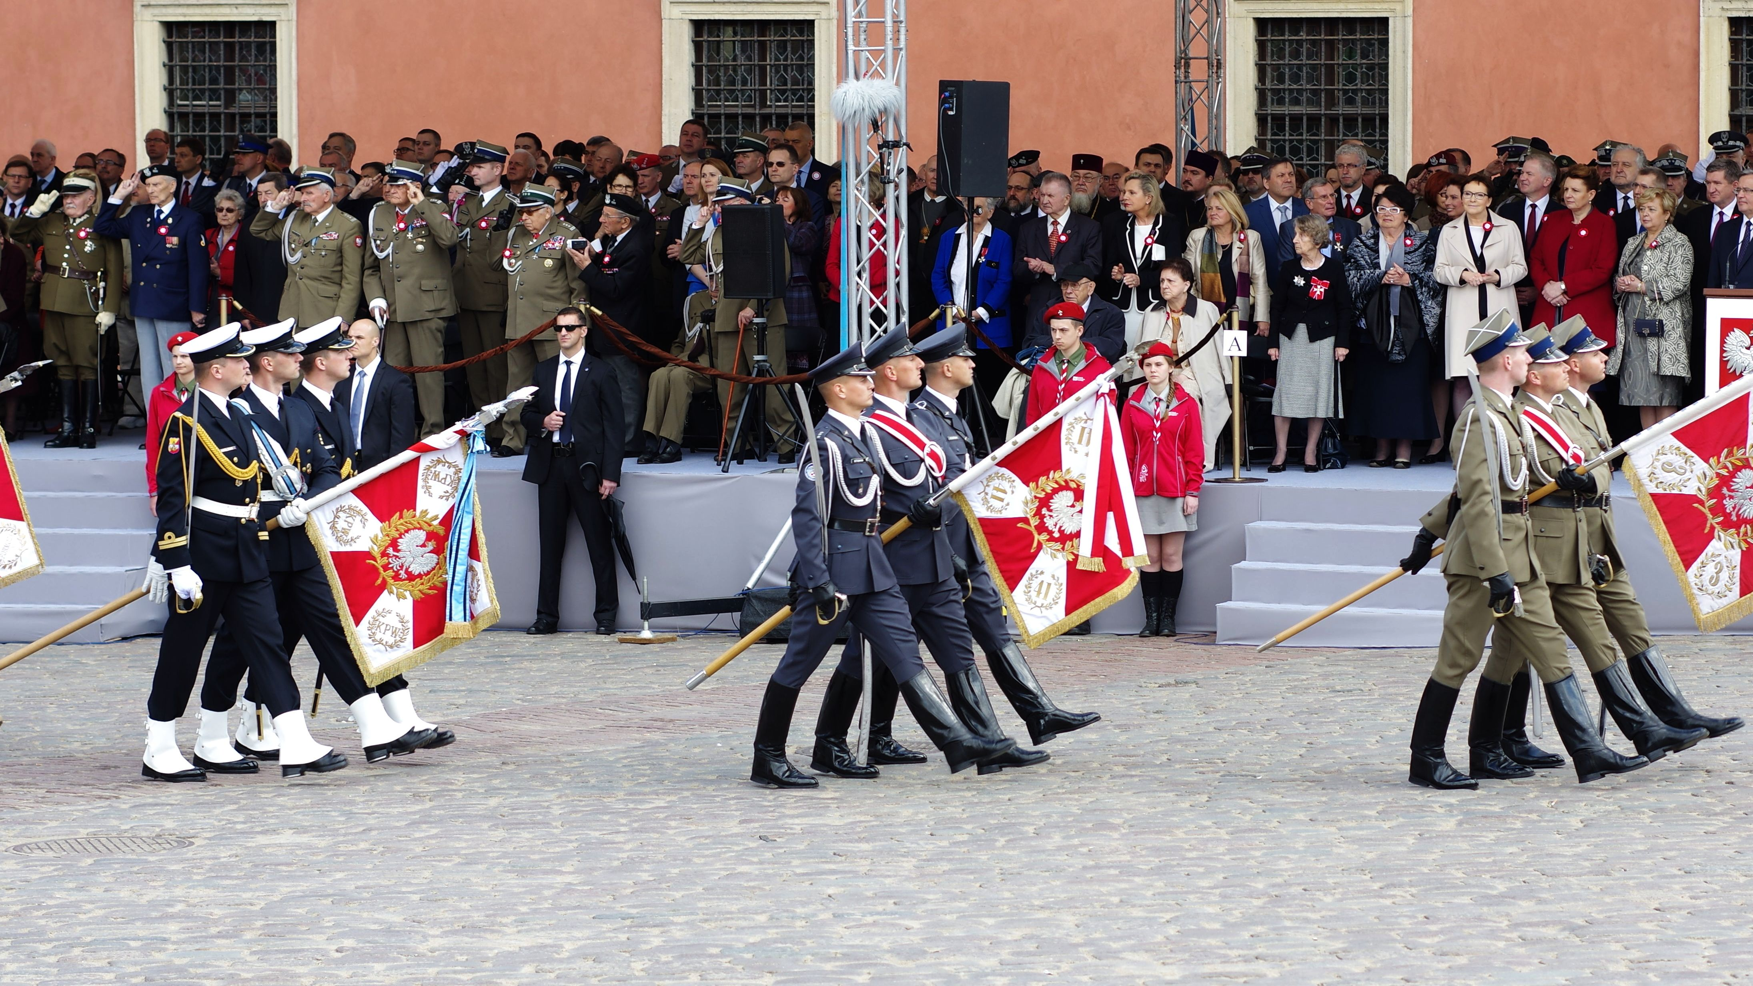
Coroczne centralne obchody Konstytucji III Maja odbywają się w Warszawie. Podczas uroczystości prezydent wręcza odznaczenia osobom zasłużonym dla państwa i społeczeństwa.

Slide 15
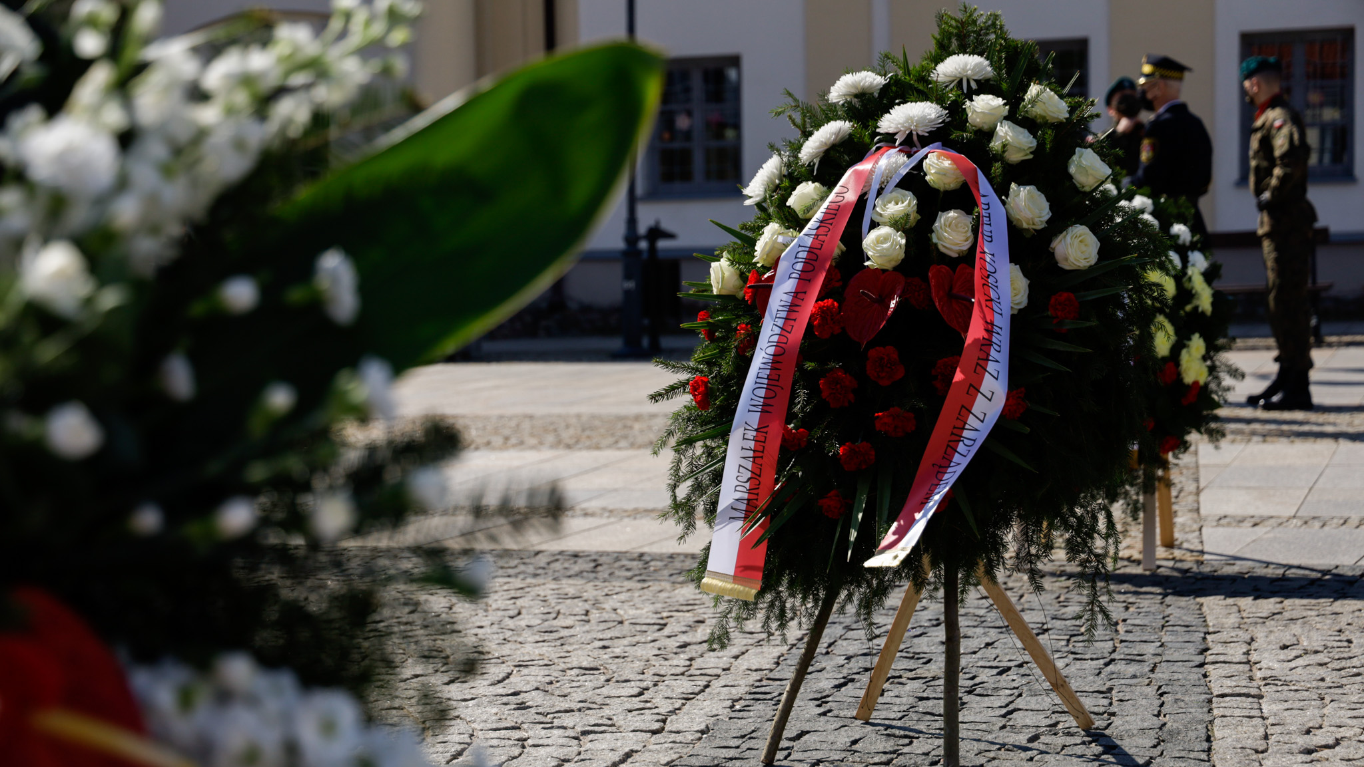
Konstytucja III Maja jest jednym z symboli naszej niepodległości

